Slide 1
Python網路爬蟲
第三組 林彥廷 汪章貴 吳尚樺

Slide 2
目錄
前言
目的
小組合作環境
導入函式庫
獲取網頁內容
數據轉換
資料圖表化
結果展示
心得

Slide 3
前言
使用 Python 的爬蟲技術，成功收集了台灣銀行近三個月的匯率資料。我們的目標是從中提取有價值的信息，以便於分析匯率變化趨勢。
小組採用了 GitHub 進行協作編輯，方便代碼的管理，也促進了組內成員之間的協作。在完成資料收集和整理後，我們利用 matplotlib 將匯率數據轉換成可視化的圖表，讓數據的變化一目了然。

Slide 4
目的
透過網路爬蟲技術，自動取得美元兌新台幣的匯率數據，並進行數據分析和圖表化數據，內容包含：
自動化收集數據
數據轉換
視覺化數據
本報告取用台灣銀行的歷史匯率查詢網站進行資料收集

Slide 5
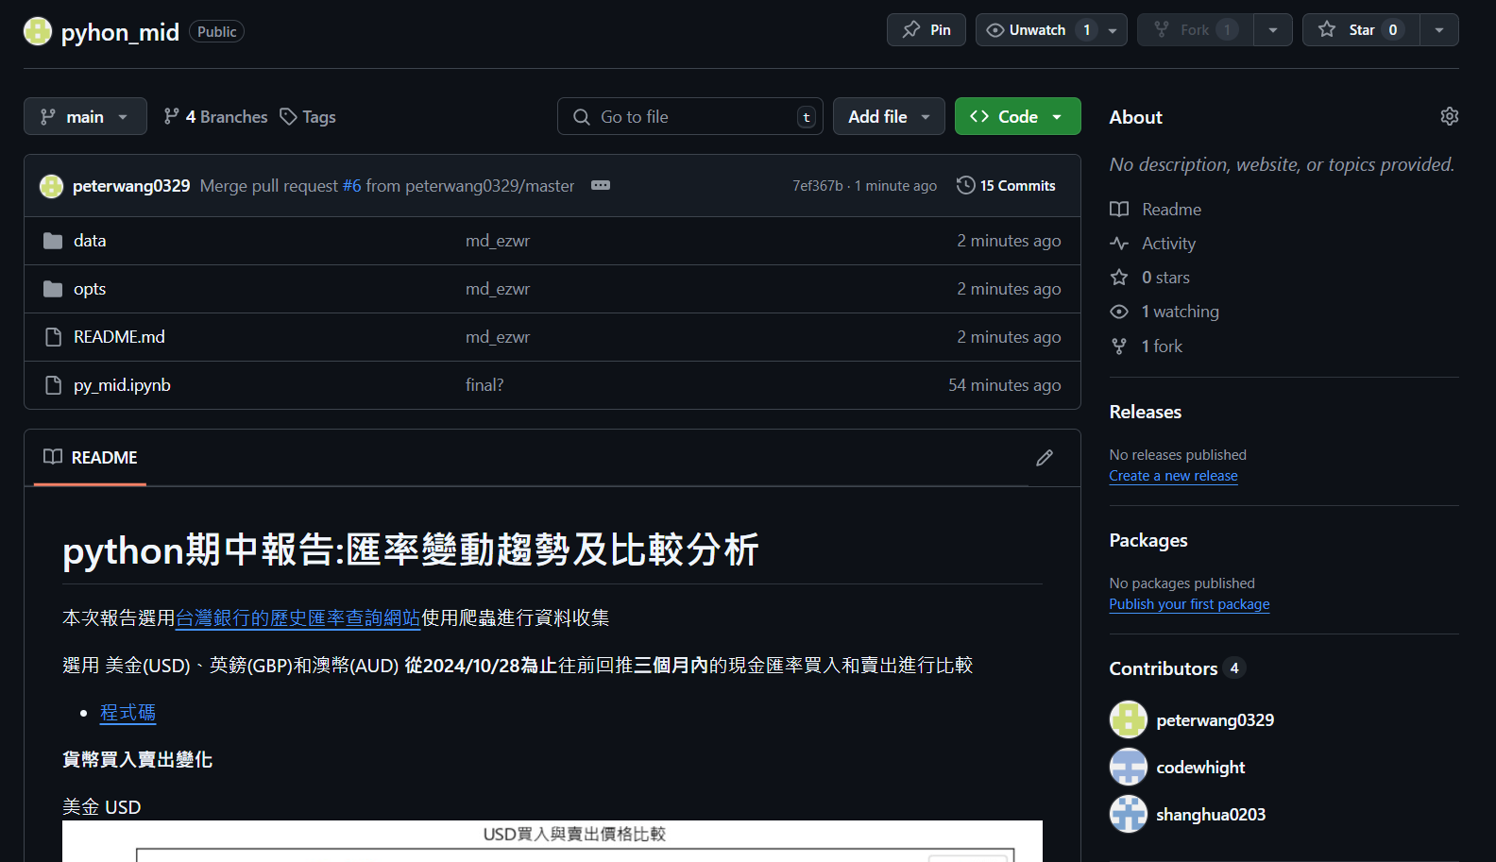
小組合作環境
嘗試使用GitHub共編，在GitHub
上創建共用代碼庫，組員皆可以
克隆檔案至本地編輯，讓編輯更
有效率。
->共編github

Slide 6
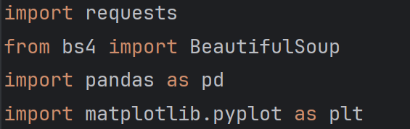
導入函式庫
目的:
讓開發過程更為高效、穩定和易於維護，幫助開發者在更短的時間內完成更複雜的任務。

Slide 7
導入函式庫 —requests：
requests這個函式庫用於發送 HTTP 請求，以從網頁伺服器獲取網頁內容。它支援不同類型的 HTTP 請求（例如 GET、POST 等）。
例如，用 requests.get("https://example.com") 可取得該網址的 HTML 內容，之後可將這個內容解析並進行處理。

Slide 8
導入函式庫 —BeautifulSoup ：
BeautifulSoup由 bs4 套件提供的函式庫，用於解析 HTML 或 XML 內容，並從中提取特定數據。
它可以將 HTML 內容轉換成易於導航的樹狀結構，使得可以使用標籤、屬性等方式尋找、擷取特定資料。
例如：使用 soup.find() 可找到指定標籤的內容。

Slide 9
導入函式庫 —pandas ：
pandas 是 Python 中的資料處理套件，適合用於結構化資料分析。使用 DataFrame 結構，可以將資料轉換成表格形式，方便進行篩選、整理、分組等操作。
比如，將網頁上擷取到的資料匯入 DataFrame 中，可以方便地對資料進行處理或匯出成不同格式（如 CSV）。

Slide 10
導入函式庫 —matplotlib.pyplot ：
pyplot是 matplotlib 底下的一個子模組，是 Python 中用來繪製各種圖表的工具，包括折線圖、柱狀圖和散佈圖等，常用來可視化資料的工具

Slide 11
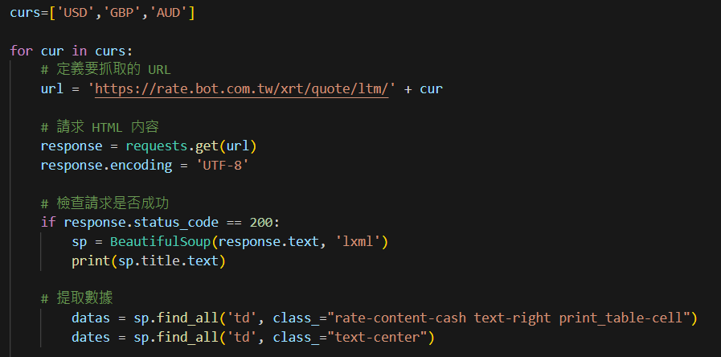
獲取網頁內容

Slide 12
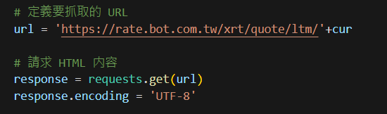
獲取網頁資料 定義url & 請求HTML
抓取網頁資料
使用 requests.get(url) 向該網址發送一個 HTTP GET 請求，以獲取網頁的 HTML 內容
response.encoding = 'UTF-8' 確保正確解碼網頁內容，以免遇到編碼問題

Slide 13
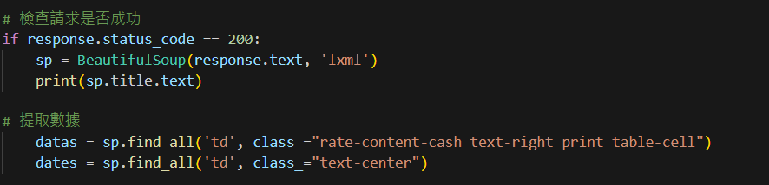
獲取網頁資料 是否擷取成功 & 提取數據
檢查請求的狀態碼是否為 200，這表示請求成功 ，若不是200可能出現錯誤(如404)
使用 sp.find_all() 方法查找所有 <td> 標籤，標籤的 class 名稱為 "rate-content-cash text-right print_table-cell"
查找 class 名稱為 "text-center" 的 <td> 標籤

Slide 14
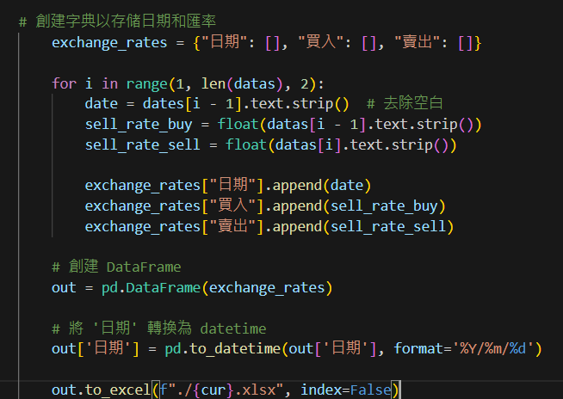
數據轉換

Slide 15

數據轉換 建立字典
建立字典exchange_rates ，包含三個鍵（"日期"、"買入" 和 "賣出"），每個鍵對應一個空的列表，將用來存放提取到的匯率數據。

Slide 16
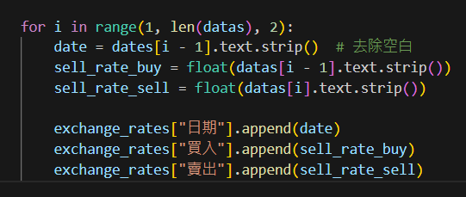
數據轉換 提取&整理數據
用 for 迴圈來遍歷 datas 列表，i從1開始，步進為2，這樣能夠獲取賣出的匯率（即每隔一個元素取一個）
從 dates 列表中提取對應的日期，並用 strip() 去除可能的空白字符
將買入匯率轉換為浮點數格式（即將字符串轉為數字），用 strip() 去除空白
提取賣出匯率並轉換為浮點數格式

Slide 17
數據轉換 將數據放入字典
將提取到的日期、買入匯率和賣出匯率分別添加到 exchange_rates 字典的相應列表中。

Slide 18
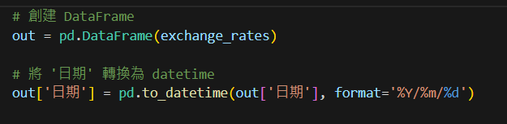
數據轉換 建立DataFrame & 轉換日期
將 exchange_rates 字典轉換成 DataFrame 格式，方便後續的數據處理和分析
將 DataFrame 中的 "日期" 列轉換為 datetime 格式，以便進行時間序列分析或其他時間相關操作

Slide 19

數據轉換 匯出excel
將 out 儲存為一個 Excel 文件，文件名稱取決於當前貨幣的代碼

Slide 20
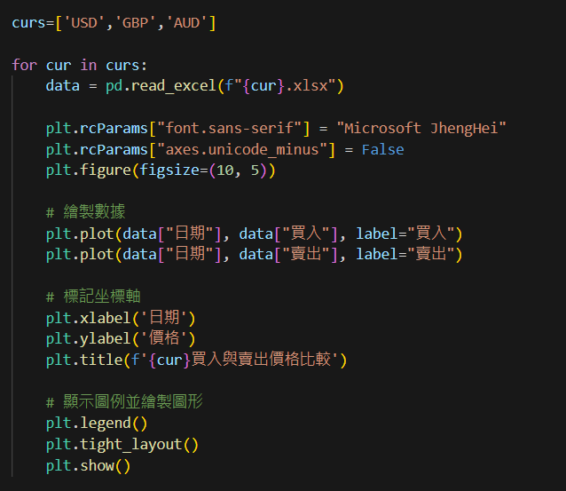
繪製折線圖

Slide 21
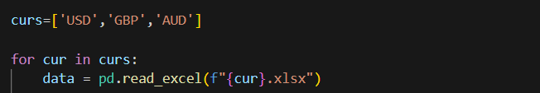
繪製折線圖 定義貨幣列表 & 讀取列表
建立三個貨幣列表，分別是是美元（USD）、英鎊（GBP）和澳元（AUD），用於讀取對應的 Excel 檔案。
用 for 迴圈遍歷 curs 中的每一個貨幣代碼，並使用 pd.read_excel(f"{cur}.xlsx") 讀取對應的 Excel 檔案。

Slide 22

繪製折線圖 設定圖型屬性 &創建圖型
plt.rcParams 用來設定圖形的顯示屬性。這裡設定字體為 "Microsoft JhengHei"，以支持中文顯示
使用 plt.figure(figsize=(10, 5)) 創建一個新的圖形，並指定其大小為 10 吋寬和 5 吋高。
。

Slide 23
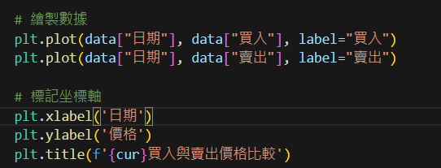
繪製折線圖 繪製圖表 & 標記座標軸與標題
以data["日期"] 作為 X 軸，data["買入"] 和 data["賣出"] 作為 Y 軸
並通過 label 參數標記圖例。
使用 plt.xlabel() 和 plt.ylabel() 分別設定 X 軸和 Y 軸的標籤。
plt.title(f'{cur}買入與賣出價格比較') 設定圖形的標題，使用當前貨幣代碼。

Slide 24
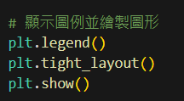
繪製折線圖 定義貨幣列表 & 讀取列表
plt.legend() 顯示圖例，便於識別每條線代表的意義。
plt.tight_layout() 自動調整子圖參數，以使圖形內容更美觀。
plt.show() 顯示圖形。

Slide 25
折線圖
我們收集了台灣銀行三種貨幣，近三個月的匯率資料，並將資料透過matplotlib函式，將銀行的買入賣出價格，繪製成折線圖，縱軸為外幣對新台幣的價格，橫軸為日期。

Slide 26
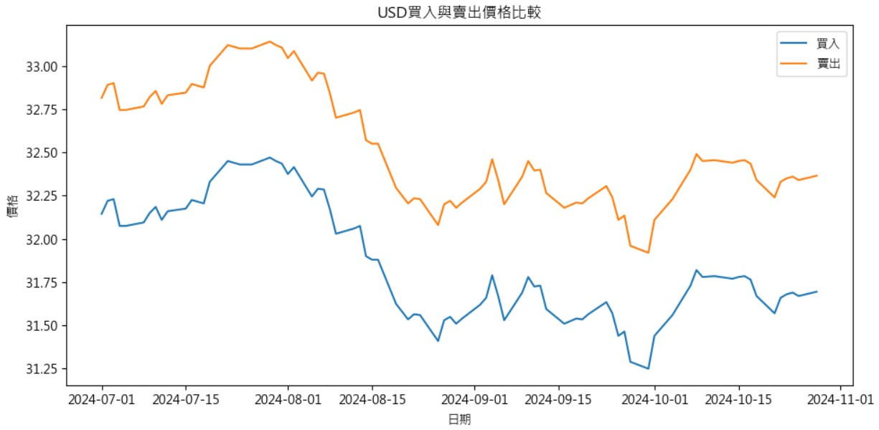
USD買入與賣出價格比較

Slide 27
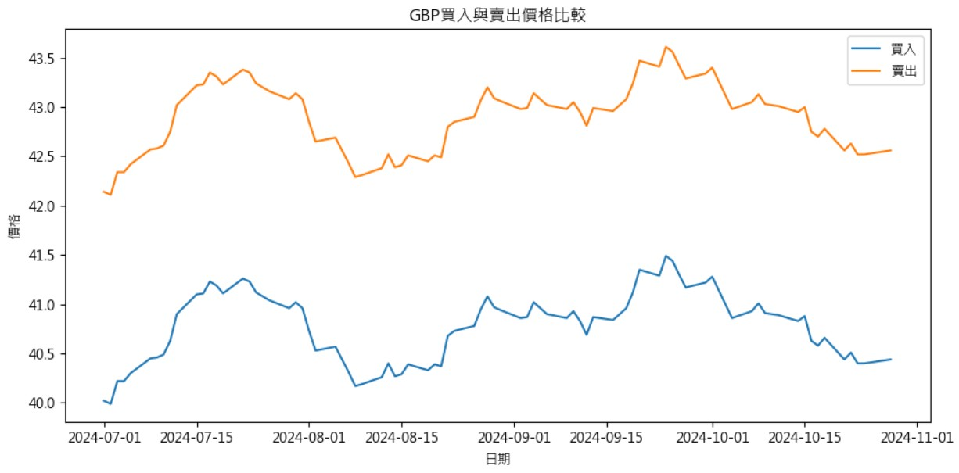
GBP買入與賣出價格比較

Slide 28
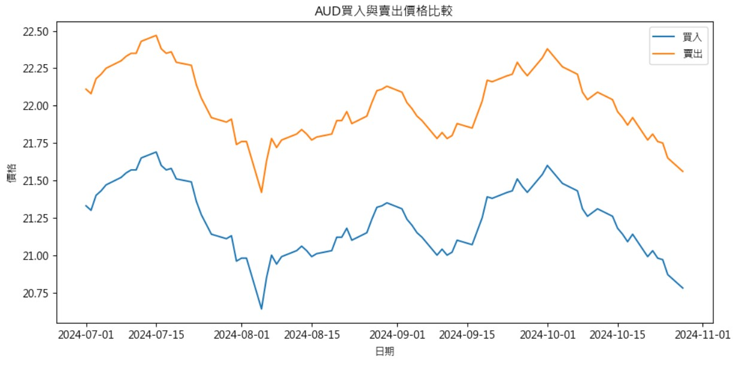
AUD買入與賣出價格比較

Slide 29
折線圖數據分析
價格趨勢：
澳幣 (AUD)：8 月初達到高峰，之後一路下滑，尤其在 9 月至 10 月間下降明顯。
英鎊 (GBP)：8 月初達到高點，隨後稍微下滑，但在 10 月中旬出現回升。
美金 (USD)：7 月到 8 月間波動較大，8 月中達高點，接著逐步下降，到 10 月稍微穩定。
買入價(銀行買入) vs. 賣出價(銀行賣出)：
賣出價 (橙色線) 一直高於買入價 (藍色線)，這是外匯市場的正常現象。
買賣價差有時變大，有時變小，代表市場波動性不同。

Slide 30
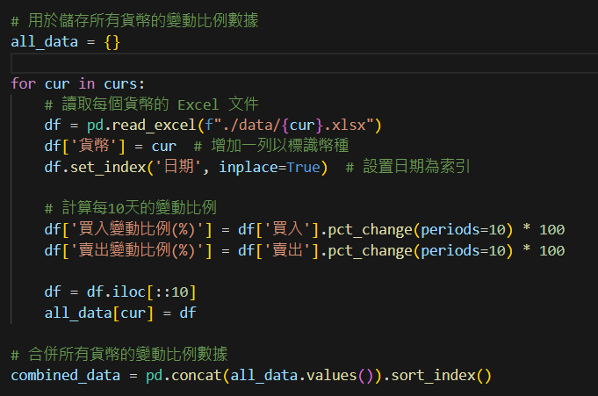
數據轉換

Slide 31

數據轉換 建立空字典
建立一個空字典all_data，用來存儲每種貨幣的匯率數據和其對應的變動比例

Slide 32
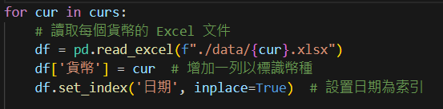
數據轉換 遍歷貨幣列表
用 for 迴圈遍歷每個貨幣代碼 cur。
讀取對應的 Excel 檔案
在 DataFrame 中增加一列名為 "貨幣"，其值為當前幣種，以便於識別後續分析。
將 "日期" 列設置為索引，這樣能夠方便地進行時間序列的數據操作。

Slide 33
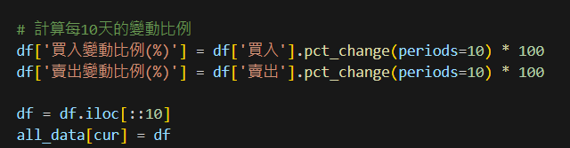
數據轉換 計算變化比例
使用 pct_change(periods=10) 方法計算 "買入" 和 "賣出" 的變動比例
將變動比例乘以 100，將其轉換為百分比形式，並將結果存入新的列中：買入變動比例(%) 和 賣出變動比例(%)
使用 df.iloc[::10] 選取每十天的數據，減少數據點的數量

Slide 34

數據轉換 合併所有貨幣的變動比例數據
使用 pd.concat(all_data.values()) 將所有貨幣的 DataFrame 合併為一個大的 DataFrame combined_data。
sort_index() 將合併後的 DataFrame 根據索引（即日期）進行排序，以便於後續分析。

Slide 35
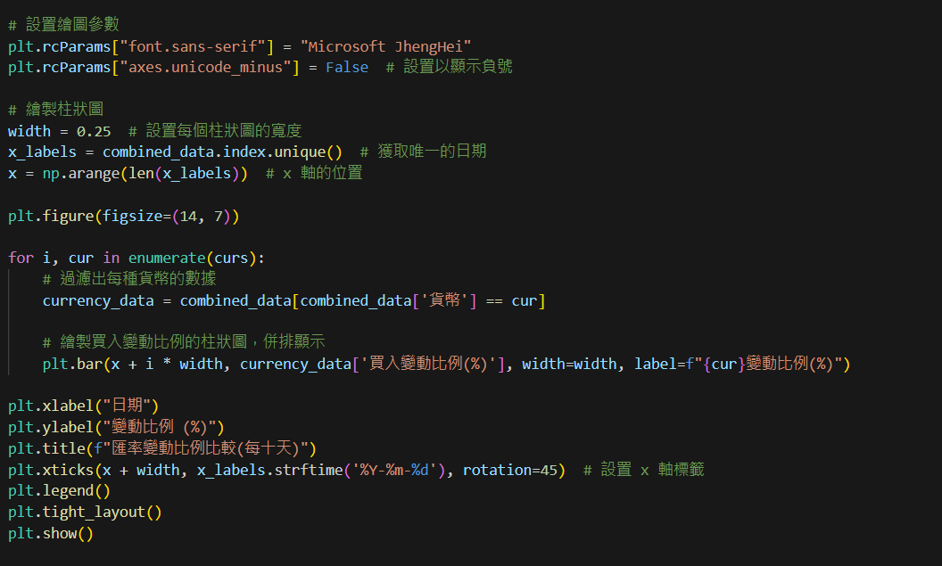
繪製柱狀圖

Slide 36

繪製柱狀圖 設置繪圖參數
plt.rcParams 用於全局設置 Matplotlib 繪圖的參數。
font.sans-serif 設置為 "Microsoft JhengHei"，這樣能夠正確顯示中文。
axes.unicode_minus 設置為 False，以保證負號可以正確顯示在圖表中。

Slide 37
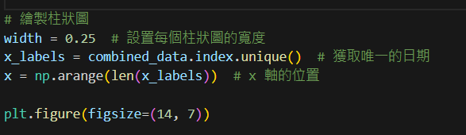
繪製柱狀圖 繪製圖表 & 創建圖形
設定每個柱狀圖的寬度為 0.25。
x_labels 使用 combined_data.index.unique() 獲取所有唯一的日期，用於 x 軸的標籤
使用 np.arange(len(x_labels)) 生成 x 軸的位置，以便於在圖中正確放置。
創建一個新的圖形窗口，設置圖形的大小為 14 寸 x 7 寸

Slide 38
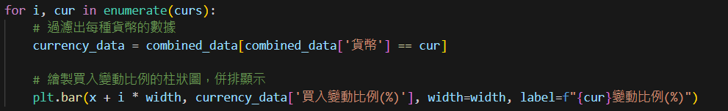
繪製柱狀圖 繪製每種貨幣的柱狀圖
使用 enumerate(curs) 遍歷 curs 中的每個貨幣代碼，以i作為 索引
根據貨幣代碼過濾出對應的數據。
plt.bar() 用於繪製柱狀圖，x + i * width 計算每個貨幣柱狀圖在 x 軸上的位置，以便不同貨幣的柱狀圖能夠並排顯示。

Slide 39
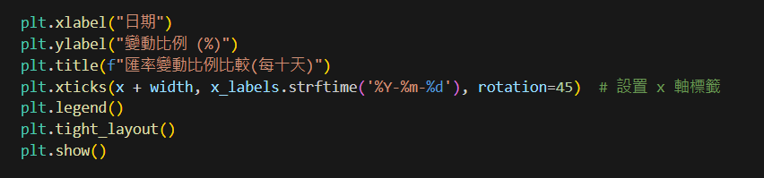
繪製柱狀圖 設定坐標軸標籤 & 圖表標題
設定 x 軸標籤為 "日期"、設定 y 軸標籤為 "變動比例 (%)"、設定圖表的標題。
將標籤旋轉 45 度以便於閱讀。
顯示圖例、自動調整圖形的布局，以避免標籤和圖形的重疊。
顯示最終的圖形。

Slide 40
柱狀圖數據分析-1
圖表顯示了每10天主要貨幣（美元USD、英鎊GBP、澳元AUD）買出變動比率的比較，數據在7月初至10月末期間變化情況。從圖中可以觀察到以下幾個趨勢：
美元（USD）：
買出變動比率在7月初下降，並且在8月初和9月底呈現小幅度下降。
整體而言，美元的波動相對較小，顯示出穩定的趨勢。
英鎊（GBP）：
買出比率波動較大，特別是在7月和8月初有明顯下降，在9月和10月初則有回升的趨勢。
英鎊的波動幅度顯示出較高的市場不確定性。
澳元（AUD）：
變動比率波動明顯，在7月初下降至低點後，在7月中旬和8月底回升。
10月初的增長幅度較高，顯示出澳元有較強的市場需求回升

Slide 41
柱狀圖數據分析-2
重要的波動時點：
8 月初：三種貨幣同時達到高峰，可能受到某些國際事件影響。
10 月中：英鎊回升，澳幣和美金則繼續下跌，顯示不同貨幣的需求變化。
市場趨勢可能原因：
8 月的高峰可能因全球經濟或政策事件所致。
之後的下滑顯示市場進入調整，特別是澳幣和美金的需求降低。

Slide 42
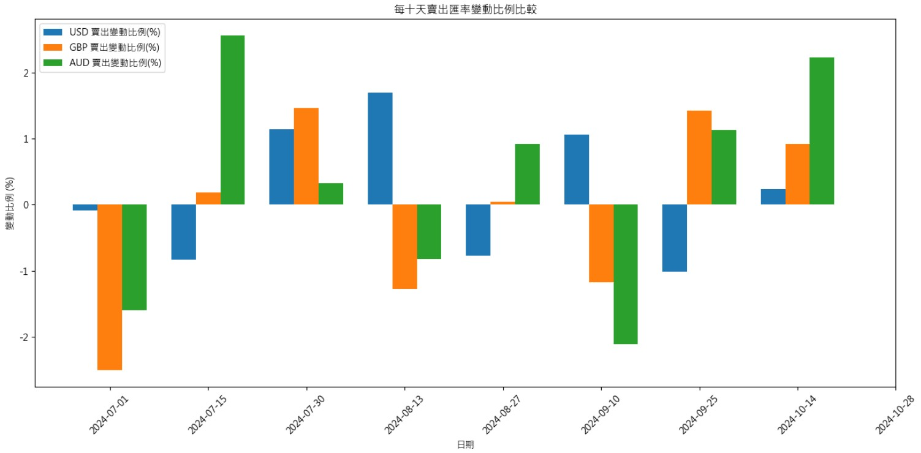
每十天賣出匯率變動比例比較

Slide 43
心得
在最近的學習過程中，我首次使用 Python 爬蟲來獲取不同外幣的買入和賣出價位，並繪製相關圖表。這次經驗不僅讓我增強了編程和資料分析能力，還讓我熟悉了 GitHub 的共編功能。
在資料爬取方面，我學會了如何從各大外匯網站獲取即時匯率資料，並利用 'requests' 和 'BeautifulSoup' 解析網頁。隨後，使用'pandas' 進行數據清理和分析，使得不同貨幣的買入和賣出價位可以輕鬆比較。通過 'matplotlib' 和 'seaborn' 繪製的圖表，讓我更直觀地看見趨勢和異常值。
使用 GitHub 的共編功能，我體會到版本控制的價值，能輕鬆跟蹤代碼修改並與其他人合作。在這個過程中，遇到了許多技術挑戰，如錯誤處理和 API 限制，這些都讓我學會如何寫出更健壯的代碼來應對各種情況。

Slide 44
The End

